Slide 1
MHW1
Carlo Castorina
1000002023
02/04/2022

Slide 2


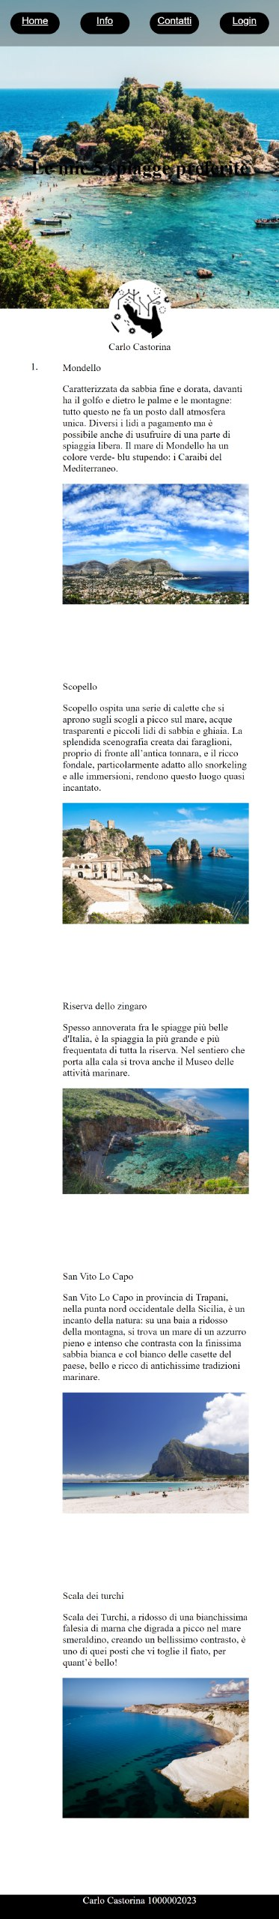

Layout html+css
Qui possiamo vedere una piccola anteprima di come si vedrà il sito su mobile

Slide 3
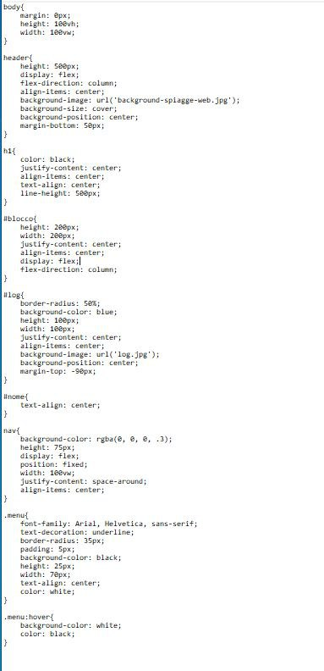
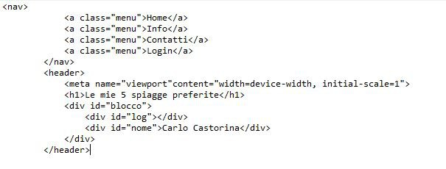
Header e menù di navigazione
Qui viene illustrato come sono stati definiti il contenuto e lo stile (rispettivamente con html e css) dell’header e della navbar

Slide 4
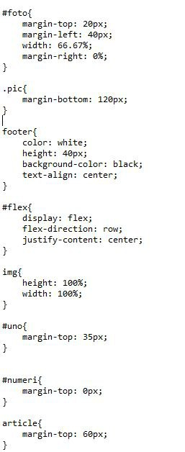
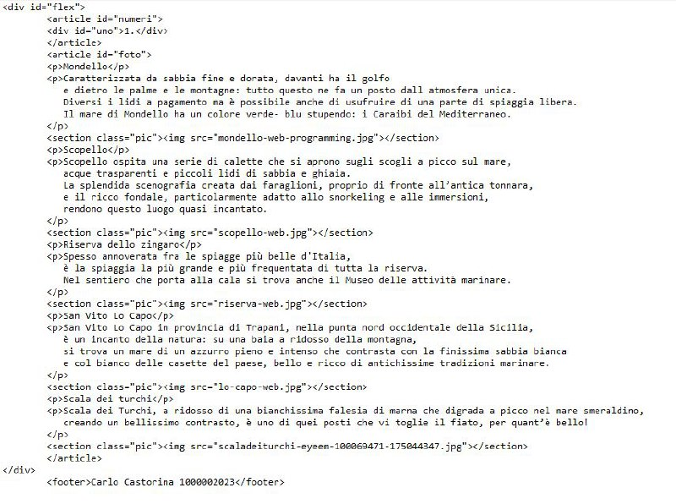
Contenuto e Footer

